Slide 1
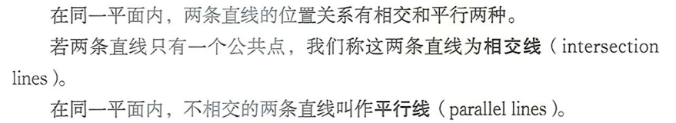
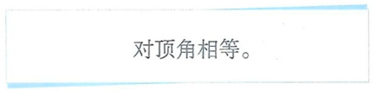

第二章：相交线与平行线
1. 两条直线的位置关系
如果两个角的和是180°，那么称这两个角互为补角。
如果两个角的和是90°，那么称这两个角互为余角。

Slide 2
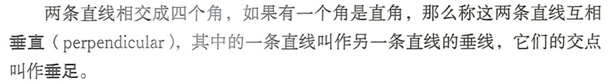
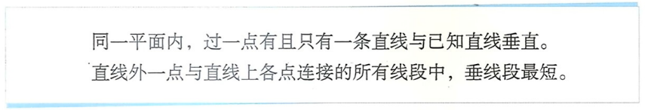
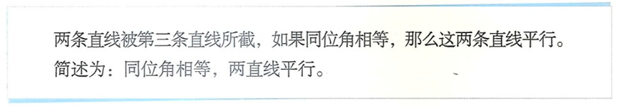
过点A作直线l的垂线，垂足为B，线段AB的长度叫作点A到直线l的距离。
2. 探索直线平行的条件

Slide 3
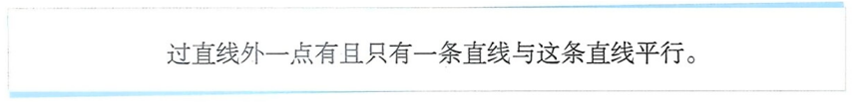
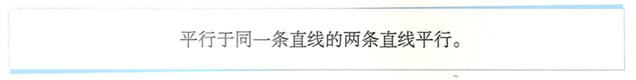
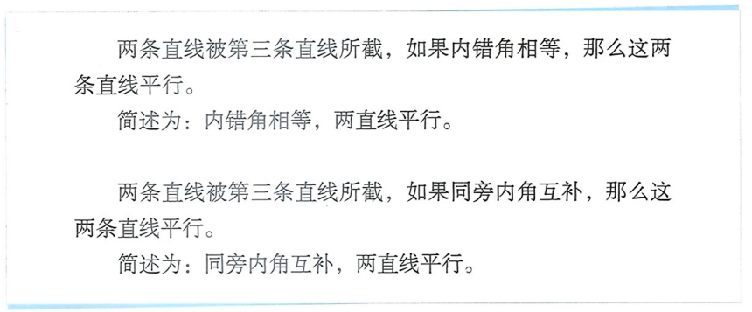

Slide 4
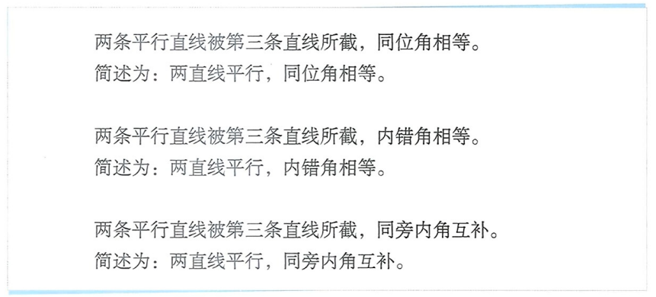
3. 平行线的性质

Slide 5
1
3
2
4
5
对顶角，同位角，内错角，同旁内角

Slide 6
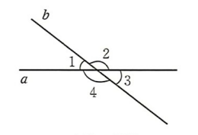


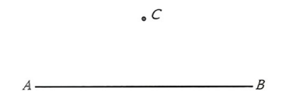
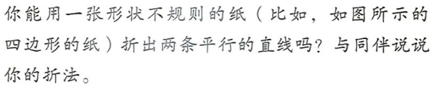
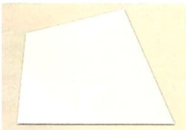

Slide 7
已知AC平分∠BAD，∠1 = ∠ 2， 求证：DC // AB
D
C
2
1
A
B
已知 AC//ED, AB//FD, ∠A = 64°，求∠EDF = ？
A
E
F
B
D
C

Slide 8
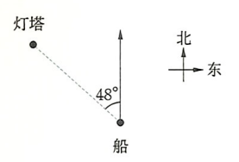

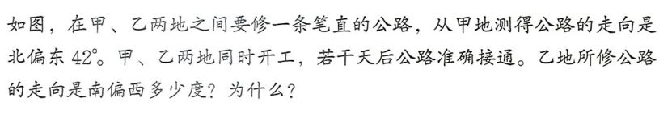
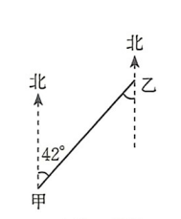

Slide 9

B
？
60°
20°
A
C
证明：三角形的内角和是180°

Slide 10
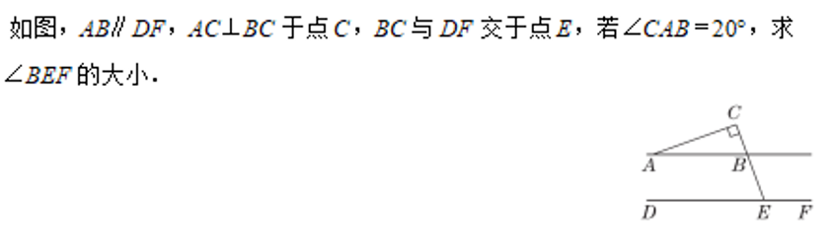
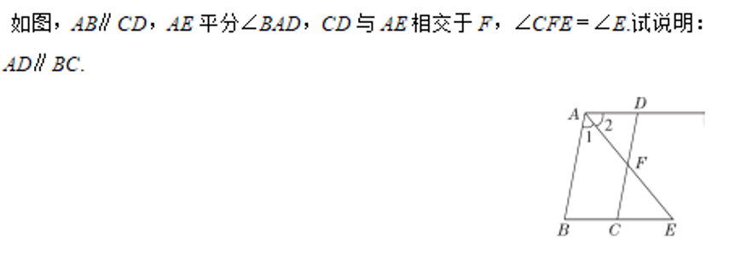

Slide 11
尺规作图：A为直线BC外一点，通过A点做BC的平行线
A
.
B
C

Slide 12
尺规作图：A为直线BC外一点，通过A点做BC的垂线
A
.
B
C

Slide 13
尺规作图：做∠ABC 的平分线
A
B
C

Slide 14
做线段AB的垂直平分线
A
B

Slide 15
尺规作图：A为直线BC外一点，通过A点做BC的平行线
E
G
A
.
K
F
B
D
H
C

Slide 16
尺规作图：A为直线BC外一点，通过A点做BC的垂线
A
.
B
D
G
E
C
F

Slide 17
尺规作图：做∠ABC 的平分线
A
E
F
B
D
C

Slide 18
证明：三角形的内角和是180°
A
B
C

Slide 19
证明：三角形的内角和是180°
A
E
1
2
B
C
D
证明：延长BC至D，从C点做BA的平行线CE。如图设∠1，∠2
∵ CE // BA
∴ ∠ A = ∠1，∠B = ∠ 2
∵ ∠ 1 + ∠ 2 + ∠BCA = 180°
∴ ∠ A + ∠ B + ∠ BCA = 180°

Slide 20
证明：三角形的内角和是180°
D
A
E
1
2
B
C

Slide 21
做线段AB的垂直平分线
C
A
B
D

Slide 22
尺规作图：做相同的角
B
G
A
C
F
I
D
H
E

